Slide 1
室蘭市の年齢別人口分析
課題と解決策

Slide 2
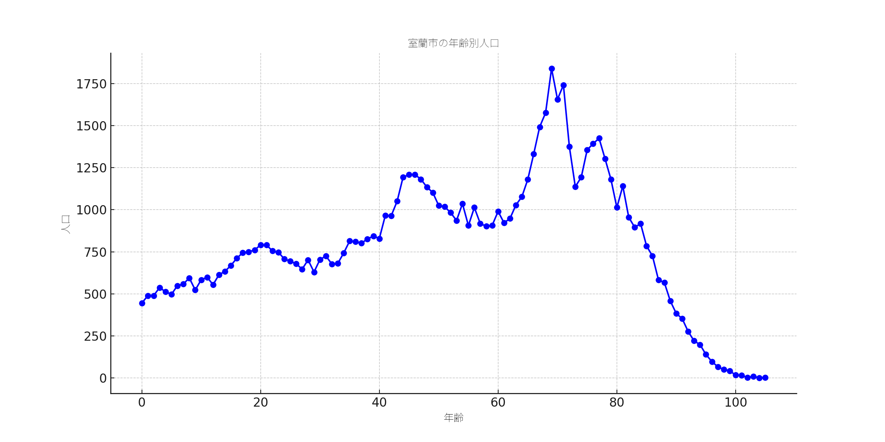
年齢別人口ヒストグラム

Slide 3
年齢別人口折れ線グラフ

Slide 4
課題と解決策
1. 高齢化社会
- 解決策: 地域内の医療・介護サービスを一元管理するプラットフォームを開発する。
2. 若年層の減少
- 解決策: 若い家庭に対する子育て支援を強化する。
3. 人口の不均衡
- 解決策: 都市計画において、多世代が交流できるコミュニティスペースを設置する。

